Slide 1

信用卡销售宝典 之话术篇
交通银行太平洋信用卡中心
人力资源部
培训与发展

Slide 2
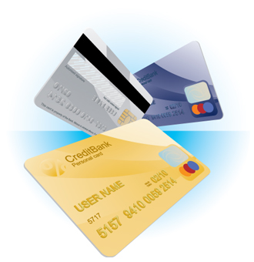
课程目标
通过对本课程的学习，使新员工掌握信用卡销售的流程，并掌握基本的接触面谈、需求分析、产品介绍和促成成交的话术，能正确应对客户的异议，从而完成信用卡的销售。
Notes:
本课程的目的是希望学员能够把前面所学到的知识进行回顾，并能学会一些基本的产品介绍和应对客户的话术，从而能帮助学员更快的适应市场。新版的入职培训课程从实用性出发，增加了较多的联系部分，同时在考核时新增了新人销售话术通关考试，因此可结合销售通关讲解此课程！

Slide 3

信用卡销售宝典之话术篇
销售的概念
信用卡市场的开拓方法
信用卡销售流程与话术
信用卡销售异议处理话术

Slide 4
销售的概念
定义：
销售就是介绍商品提供的利益，以满足客户特定需求的过程。
销售四元素：
产品、客户、销售人员、销售过程
?
?
?
Notes:
1、从销售的定义来讲销售是一个流程，是销售人员在这个流程中，通过挖掘客户需求，从而把产品推销出去的过程，可重点分析红色字体的文字，为后续的课程做好准备。
2、在销售的流程中涉及到产品，客户，销售人员与销售过程四个元素，我们在前面的课程里面着重讲解的是产品和客户这两个因素，而最终是需要在坐的各位（销售人员）在面对客户的销售过程中把我们的产品推广出去，因此这个课程就是帮大家理顺这个过程。
先看看信用卡销售的特点

Slide 5
信用卡销售的特点
客户对信用卡营销的接受习惯
简单、迅速、冲动、感性
信用卡销售渠道分析
直销、分行
影响业务人员业绩的三大因素
拜访量、成功率和批核率
Notes:
1、信用卡的销售模式类似于快速消费品的销售模式（可参照相关资料）。
快速消费品属于冲动购买产品，即兴的采购决策，取决于个人偏好，因此，快速消费品有三个基本特点，即：
① 便利性：消费者可以习惯性的就近购买（决定我们是主动上门营销）
② 视觉化产品：消费者在购买时很容易受到卖场气氛的影响 （销售人员的形象，市场活动等其他因素会对信用卡的销售有较大影响）
③ 品牌忠诚度不高：消费者很容易在同类产品中转换不同的品牌（客户可以接受多家银行的信用卡）
④ 售后服务的重点主要体现在对客户投诉的迅速反馈和有效处理（信用卡的客服就这样）
这些特征决定了消费者对快速消费品的购买习惯是：简单、迅速、冲动、感性（信用卡是快速消费，客户会在极短的时间做出决定，因此需要业务人员的精心准备）
2、信用卡销售渠道分析（给学员介绍目前信用卡的营销渠道，第三方也有协助银行发行信用卡，比如春秋航空在飞机上推广建行信用卡）
3、在信用卡从业人员里面，新员工与老员工的业绩并没有必然的差距，新员工可以通过勤奋弥补成功率，通过客户选择提高批核率，从而取得好的业绩
讲师在此板书拜访量，成功率与批核率之间的关系，从而引出下一张PPT

Slide 6
每日成功公式
指针
50
日工作量（人）
17
日工作量（卡）
10
批核卡数
10000
￥
奖金
Notes:
无目标、无计划、无追踪的，销售活动是失控的、无效的，销售遵循漏斗原理
让学员确定自己的月目标，并结合拜访量，成功率和批核率来确定每日的工作目标，从而达成自己的目标。

Slide 7
探讨：
我们通过什么样的途径寻找客户？
Notes:
引入信用卡市场开拓的方法

Slide 8
信用卡销售宝典之话术篇
销售的基本概念
信用卡市场的开拓方法
信用卡销售流程与话术
信用卡销售异议处理话术

Slide 9
缘故市场
同学
亲戚
朋友
您
同事
邻居
Notes:
1、说明什么是缘故市场？
2、缘故市场的特性分析
易接近、有信任感 、高成功率
3、可让学员列举自己的缘故市场，并制定相应的拜访计划

Slide 10
转介绍市场
转介绍推荐人应具备的特质
转介绍人愿意帮助您
他拥有您想要的市场
对被介绍者有影响力
您
您的客户
客户的朋友
Notes:
1、说明转介绍市场的特性：
是目标客户群体、对被介绍人是否具有影响力
2、转介绍市场对后续业务发展的重要性
3、让员工列出其潜在的转介绍市场，并制定拜访计划

Slide 11

陌生拜访
扫楼&扫街
拜访企业
拜访集团
拜访社区
Notes:
1、了解业务代表之前的销售经验
2、强调陌生拜访对业务代表人生的重要意义：能力提升、心态提升、人脉提升
3、陌生拜访的方式方法介绍：陌生拜访的目标选择，自身的准备，从上到下或隔层扫楼

Slide 12
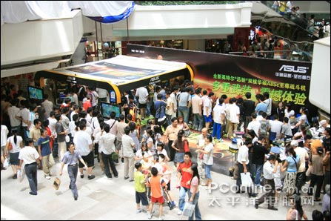
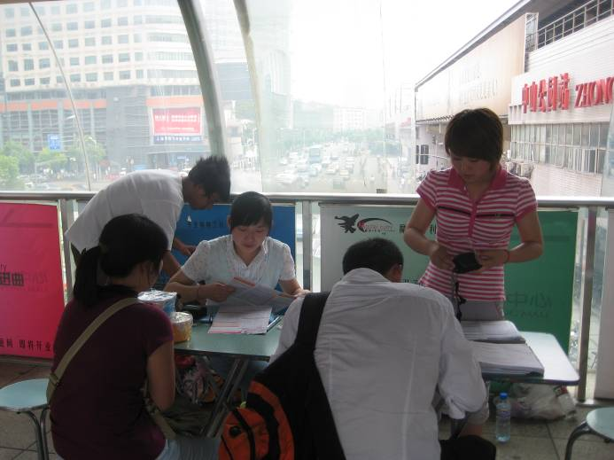
路 演
大型商场、商业街
大型写字楼
城市交通枢纽
Notes:
路演的地区选择标准
路演最重要的是吸引客户的驻足

Slide 13
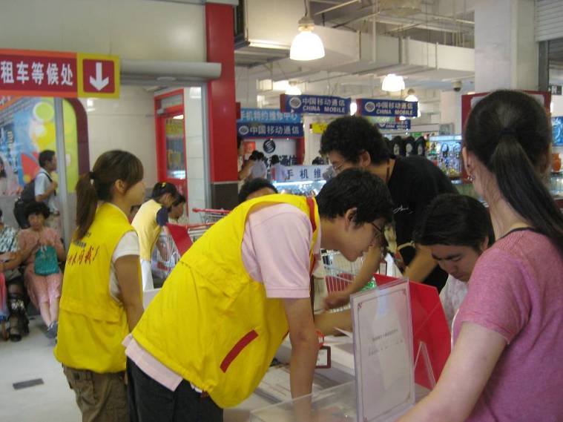
驻店销售
沃尔玛
百思买
卜峰莲花
乐购
…………
Notes:
介绍驻店、路演最重要的就是积极主动。

Slide 14
信用卡销售宝典之话术篇
销售的概念
信用卡市场的开拓方法
信用卡销售流程与话术
信用卡销售异议处理话术

Slide 15
销售的规律
销售的过程中有没有存在共同的规律呢？

Slide 16
销售的逻辑
客户为什么要买？
客户为什么要在我这里买？
客户为什么现在要在我这里买？
需求分析
产品介绍
促成成交
Notes:
1、在讲销售话术的时候，不能仅仅只讲话术，重要的是话术后面的逻辑，让学员明白为什么要这样说，让学员能够举一反三。
2、分析销售的底层逻辑，（并可就此逻辑结合实际进行练习，如借钱、求婚、扫地等都可以）引出销售的流程：
客户为什么要买：就是指找到客户的需求，找出的需求一定是我们的产品能够满足的
客户为什么要在我这里买：介绍自己的产品满足客户的需求
客户为什么现在要在我这里买：及时的促成，否则前功尽弃。
也可结合赵本山的小品《卖拐》分析这个逻辑，需要注意的是对学员的引导。
不从道德的层面来看，《卖拐》这个小品演绎的就是一个完美的销售流程，赵本山从接触面谈，需求分析，产品介绍和促成上的表现都可圈可点，他也具备一名销售人员所必需具备的优秀特质：自信，积极主动，善于观察，思维清楚，知识渊博等特点。（注意：学员可能会觉得销售就是忽悠，需做好引导）

Slide 17
销售的过程
拒 绝
推 诿
接触客户
成 交
异 议
漠 视
Notes:
1、实际的销售过程并不是一帆风顺的，我们会面临客户的拒绝，推诿，漠视等一些列问题，当我们遇到这些问题时应该怎么办，引发学员去思考这个问题？
2、着重说明在销售的过程中，销售人员的思维一定要清楚，目标一定要明确，当我们在销售过程中出现偏离销售目标的时候，一定要有意识的对客户进行引导，让销售往我们预期的方向发展，即销售人员要主导整个销售流程，而不是由客户去主导。
例如：当我们在给客户介绍信用卡取现的时候，客户一般来说会问我们的手续费或利息问题，当我们回答完客户这个问题后就要引导接受我们的产品，或者让他关注于我们卡片的其他优势，最终目标还是促成，而不要在费用和利息上走的太远。

Slide 18
信用卡销售流程
接触面谈
需求分析
产品介绍
促成成交
Notes:
引入信用卡销售流程
1、销售流程是一种共性，他存在于我们的日常销售工作中，这四个流程并不是割裂开的，而是存在着内在的联系；而在一次销售过程中，这四个流程并不一定会全部出现。例如：有的客户一见面就可以直接促成，并且成功，似乎没有经过前面三个流程，而实际上，前面的三个流程也许是由其他人完成或这自己之前完成的，因此这是一种共性的东西，不必在个别点上和学员纠结。
2、告知学员我们会有信用卡销售通关，就是按照这个逻辑来做的，再次引起他们的重视。

Slide 19
接触面谈
第一印象
驻足率
延续性
Notes:
对接触面谈关键要素进行说明：
1、接触面谈是销售的第一关，阐述其重要性；再介绍影响第一影响的各种因素。
2、对于路演，驻足率很重要，要求业务人员主动出击，并且能够让客户能够在摊位前留下并愿意听业务人员的介绍
3、接触面谈最重要的目的就是为了让销售流程能延续下去，如果一开始就得到客户的拒绝，销售就很难再继续进行下去。因此我们在接触面谈时不要问一些没有回旋余地的问题，例如：你需要办信用卡吗？客户很容易回答不需要，这时话题的进行就很难了；但如果你问，有没有办过，这是无论客户回答有或无，都能顺利的将话题延续下去。
4、提问学员：你在与客户见面时，第一句话是什么？（很多学员肯定会说是自我介绍，继续追问即可）

Slide 20
话术探讨
先生/小姐，您好，打扰一下，我是交通银行太平洋信用卡中心的工作人员，这是我的名片（自我介绍），我们银行有没有来给你们宣传过我行的信用卡呢？
第一种情况：有人来过
第二种情况：没人来过
Notes:
给一种示范话术，根据客户的不同回答进行并现场演练，让学员明白开门话术的目的就是让销售能够延续下来
提醒学员避免用“要不要？”“想不想？”“有没人需要？”之类的话术，因为这种话术很容易引起客户的否定回答，而不利于销售的延续性

Slide 21
话术示范
单刀直入型：
交通银行信用卡免费办理，过来了解一下…
先生/小姐，你有没有办过信用卡…
市场活动型：
办理交通银行信用卡，可享受10元看电影…
交通银行信用卡，现在刷200，送100，过来了解一下…
其他话术探讨
Notes:
给一些示范话术，并探讨客户对此类话术的反应，以及我们的应对方式
如有更好的话术，可讨论之

Slide 22
信用卡销售流程
接触面谈
需求分析
产品介绍
促成成交
Notes:
接触面谈后进入下一个环节，需求分析，开始挖掘客户的需求，为后续的产品介绍埋下伏笔

Slide 23

需求分析
VS
买
卖
人最基本的行为动机
解决问题（远离痛苦）
实现快乐（荣誉尊严）
Notes:
1、让员工思考“买”和“卖”的关系，让学员明白不能一见到客户的面就开始滔滔不绝的介绍我们的产品，销售就是发现需求，满足需求的过程，所以说哪里有需求，哪里就有市场。可以结合房价为什么高而不下的原因，就是因为买的人多（炒的人多），其他商品也一样
2、人们为什么会有需求？简单的就两个：解决问题和实现快乐，分别举例说明之，并进一步引导学员思考信用卡能满足客户那些需求？

Slide 24
需求激发方法
危机行销法
你现在在外面出差，突然有急事需要2000元钱，你会怎么办？
催眠行销法
你现在办一张信用卡，就可以分期付款买一台笔记本电脑了，就不用晚上去挤网吧，又可以省钱……
故事/案例行销法
某人当年依靠信用卡的资金周转度过职业空档期……
Notes:
结合人们的最基本的行为动机提出需求激发的方法：危机行销和催眠行销，并结合话术讲解之。故事/案例行销法也是一种很好的需求分析方法，主要是通过故事或案例引起客户的共鸣，是目前保险销售常用的方法，也是一种比较有效的需求分析方法，可结合实际分析之

Slide 25
提问的技巧
封闭式提问
您有没有办过信用卡？
开放式问题
是什么原因让你不想用信用卡呢？
引导性问题
如果现在急需要2000元钱，你会怎么办？
反问
你觉得多少额度会比较适合？
Notes:
就各种提问方式逐一讲解，并探讨使用时机及客户的可能应对
合理利用提问会让销售事半功倍，提问需要有指向性，朝着自己有利或需要的方向

Slide 26

需求分析的要点
在需求分析之前给客户一个刺激作为需求分析的突破点
利用提问或引导，在客户的需求和产品的卖点上找到交叉点
不要将客户的需求过于放大
Notes:
1、客户不会把自己的需求主动呈现在销售人员的面前，因此我们在需求分析之前需要给到客户一个刺激，这个刺激可能是一个问题，例如：有没有办过；可能是介绍产品,如：我们产品不错，你了解一下；或者是直接促成，根据客户的反应进行需求分析等。
2、所激发的需求，一定是与我们的产品特点有关的，否则需求的激发是无效的，可举例说明之
3、不要过于放大客户的需求，因我们的产品不能满足客户的需求而导致销售失败，可举例说明之

Slide 27
信用卡销售流程
接触面谈
需求分析
产品介绍
促成成交
Notes:
结合客户的需求介绍我们的产品

Slide 28
产品介绍
刷卡消费
预借现金
分期付款
积分兑换礼品
市场活动丰富多彩
填表礼
……
回顾一下我行信用卡有哪些功能？
Notes:
先回顾一下我们的产先回顾一下我们的产品所具备的功能，产品介绍就是就是利用一定的方法讲产品的功能转化为卖点，最常用的就是FAB介绍法品所具备的功能，产品介绍就是就是利用一定的方法讲产品的功能转化为卖点，最常用的就是FAB介绍法

Slide 29
FAB产品介绍法
F（特性Features）
是指要深刻挖掘产品的潜质，强调该产品的特质、特性等基本功能
A（优势Advantages）
是要向顾客证明一种商品的优势，给顾客一个购买此种商品的理由
B（利益Benefits）
不仅仅要说出产品的优越性，更要强调产品给消费者所带来的实实在在的利益
Notes:
FAB 是一种简单实用的利益推销法，介绍并分析

Slide 30
FAB介绍法举例
我们信用卡可以在任何一家银行的ATM机上提取现金（F），而且青年卡可以全额取现，你就可以在急需用钱的时候进行周转了，非常方便（B）
你不用预存现金，就能用这张卡片刷卡消费（F）,并且能享受最长56天的免息期/刷卡消费还有额外的积分奖励（A），你的资金安排就更加方便/积分还能换取礼品(B)…
产品介绍练习
Notes:
举例或让学员练习FAB产品介绍法，并引出产品介绍的框架

Slide 31
产品介绍框架
核心部分
产品的利益，好处，用于介绍
准备部分
销售员该掌握，用于答疑
核心
核心
准备部分
话留三分
希望永存
Notes:
1、产品介绍并不是把产品的所有特点功能都介绍给客户，重点介绍核心部分，即产品能够给客户带来的好处或利益，准备部分是用来应对客户的疑问，如费用，利息等问题，客户不问，不要介绍
2、在这里可提问，问问学员他们认为客户对信用卡的了解程度，并进行打分，1为最低分，10为满分，一般来说，大部分的客户的得分并不高，也就意味着客户对信用卡的了解并不多，很多时候，客户所提出的问题都是来源于周围的一些模糊信息或者我们的业务人员的介绍，因此我们在介绍产品的时候不但不要给自己制造一些问题，同时要能够考虑到我们这句话说出去以后，客户可能会产生什么样的问题以及我们能否解决，即我们对销售的过程时候可控性，就像打斗地主一样，每次出牌之前你一定会考虑到能否收回来一样。
2、在产品介绍时，不能一次把产品的所有特点全部介绍，而应该分层次，有节制的介绍产品，以利于下一轮介绍或答疑，即“话留三分，希望永存”，从而引出产品介绍的层次性

Slide 32
产品介绍的层次性
Notes:
基本层次如图所示
1、介绍逻辑：先介绍产品的基本功能，再介绍特色功能，进一步介绍市场活动或礼品诱之，不要轻易亮出自己的底牌。
在实际操作中，可能不同地方的市场不一样，产品的介绍会有所不同，如客户询问产品的优势何在，或送什么礼品等问题，我们就可能直接从特色功能或市场活动开始介绍，基本上有一点是不变的，在介绍过程中，由金字塔较低的部分先介绍，即对客户最有吸引力的部分，保留在后面
2、此时可探讨办卡送礼品的问题：不建议业务人员见到客户就礼品诱之，未来的发卡可能会禁止送礼，这是其一；关键的问题是这样做会让客户觉得是在做交换，既然交换，就会遵循等价原则，客户就会对礼品的价值提出异议，这样一来会增加我们的销售成本和销售难度。合理的做法是先介绍我们产品的特点和优势，用市场活动打动客户（开卡礼，刷卡礼），最后才用礼品，让客户感觉礼品是附加的（做大价值）

Slide 33
话术示范
透支功能
信用卡是可以透支的，这张卡片您不用预先存钱，就可以直接刷卡消费；如果你急需现金，还可以用这张卡在ATM机上取现应急，方便你的资金周转
透支额度
我行信用卡的额度最低2000，最高50000，银行会根据您的资信状况进行审批，您如实，仔细的填写这张申请表会有利于您的审批
Notes:
简单介绍信用卡的功能
从信用卡对客户的利益来介绍透支功能（预设问题），客户一般的反应都会问额度

Slide 34
话术示范
预借现金
如果您急需用钱的时候，可以用信用卡在任何银行的ATM机上提取现金，而您只需要支出少许费用，您就可以取现应急，非常方便
费用/利息
您在急需用钱的时候才会取现，如果您取1000元钱，每天也只需要支付0.5元的利息…
Notes:
介绍信用卡的基本功能（引导性）
在预借现金时提到费用问题（预设问题），客户一般都会细问费用

Slide 35
话术示范
尊享优越
我们的信用卡还是一张消费打折卡，我行在全国各地有10000多家合作商户，您到本市的XX餐厅，刷我行信用卡消费还能享受X折优惠/电影院X折优惠！
想分就分
只要您刷卡消费超过1500就可以申请分期付款，不限商品和商户的，如节假日商场打折，您就能提前购买到自己心仪的商品了…
Notes:
介绍特色功能

Slide 36
话术示范
市场活动
您现在办卡还能参加我们的刷200，返100的活动/参加“最红星期五”，非常实惠…
填表礼
您现在办理我行信用卡还可以赠送一份精美的礼品，简直是物超所值
Notes:
在介绍市场活动
当在介绍刷200，返100的活动时，客户会追问具体活动细节。
总结：大部分客户的问题都是来自我们的介绍。

Slide 37

产品介绍练习
还款方便
想分就分、梦想成真
有助于建立个人信用记录
享受家里购物的便利和乐趣
对帐单显示交易明细，便于掌握当月消费情况
结合当前市场活动，介绍本办事处两种主打产品
Notes:
练习

Slide 38

产品介绍的建议
产品介绍要具有引导性
产品介绍不是特点罗列
产品介绍与客户的需求紧密联系
不要自己给自己制造问题
产品介绍的目的是为了促成
Notes:
1、产品介绍的引导性有两层意思：
A、在介绍产品时要引导客户认同我们的产品，可以加一些引导性的语言，例如：在介绍一个功能之后可以加一句话“这功能挺好的吧”，来引导客户说“是”或“挺好的”，取得客户的认同，对成功销售有很大的帮助，或者递上笔，引导客户填写申请表。
B：在产品介绍时预先考虑到客户可能会问什么样的问题，并能解决这些问题
2、产品的介绍不是产品特点的堆砌和简单罗列，而是将产品经过精美的“包装”后呈现在客户的面前，让客户感受到产品带给自己的好处，切忌一口气将产品特点全部背给客户。
3、产品介绍是在需求分析的基础上进行的，不要过多介绍客户不感兴趣的东西
4、不要自己给自己制造问题：有的业务人员见到客户，或者客户一旦提问，他就恨不的把自己知道的东西全部倒出来，生怕客户不知道自己专业知识渊博，结果反而制造出更多的问题，从而影响销售。如：客户问免息期怎么计算，业务人员回答完后还补充逾期还款的后果等等。
5、促成是最终的目标，在产品介绍是要有促成的意识与动作，否则就可能让销售成为信用卡知识问答了
引出促成成交

Slide 39
信用卡销售流程
接触面谈
需求分析
产品介绍
促成成交
Notes:
促成的重要性和意义

Slide 40
促成的时机
客户有潜在的需求时
客户对产品表示认同或有兴趣
产品介绍之后
异议处理之后
Notes:
促成不是在销售的最后环节才做的，要抓住每一个有利的机会进行促成，多次促成。

Slide 41
促成方法
主动出击法
二择一法
利诱法
假设成交法
Notes:
促成方法介绍

Slide 42
主动出击法
帮客户做出决定
…您在这签个字吧！
（客户没办过卡）我们卡片挺好的，你现在填表办一张吧！
您的家庭/单位电话是多少？
要点
引导客户由申请表的签名开始填写，并通过肢体配合语言，引导客户继续填写!
Notes:
解释方法以及话术示范

Slide 43
二择一法
给出两个我们都认可的选择让客户挑选
您看，我们的产品这么好，您是办凤鲤卡还是青年卡？
您看，我是明天下午还是后天上午去帮您办理？
Notes:
解释方法以及话术示范

Slide 44
利诱法
扩大产品的附加价值
您看，我们目前还有XX活动，你要是错过就太可惜了（结合当前市场活动）！
您现在办卡我还送你一份填表礼！（展示礼品）
Notes:
解释方法以及话术示范

Slide 45
假设成交法
我们在成交前就把客户当作已经接受我们的产品了
您的身份证带了吗，我帮您复印一下！
我们办理手续是很简单的，您的名片带了吗？
你要什么礼品？（可选）
Notes:
解释方法以及话术示范

Slide 46
情景分析
客户提出需要考虑考虑，并表示有需要会电话联系我们，你会怎么办？
Notes:
情景分析，讨论

Slide 47
话术示范
先生/小姐，您现在办卡就可以参加我们最新的市场活动/我可以送给你一份精美的小礼品，这么好的机会不要错过。
先生/小姐，您可能对我行信用卡也不完全了解，所以会有一些担忧，这可以理解，其实你大可放心，我们办卡完全是免费的，你可以办一张试试。您以后使用卡片有任何问题可以打电话给我，也可以打我们400的客服热线咨询。
先生/小姐，是不是我刚才没有给您讲清楚，以致你还需要时间考虑呢？
Notes:
示范话术：
第一种是利诱法，第二种是体验法（又称小狗营销法，即先试试，再决定后一步的打算），第三种是逼成法，言下之意，有问题就问，没问题就签单，给客户造成一定的压力（这里视情况分析销售人员的姿态问题）

Slide 48
促成建议
促成是最终的目标
引导客户认同我们的产品
坚持不懈，多次促成
Notes:
1、销售的目的是为了促成，接触面谈，需求分析和产品介绍都是为此而服务的，因此在整个销售过程中一定要有促成意识，避免成为知识问答
2、在销售中要引导客户认同我们的产品，即对产品说“YES”，从而成功促成
3、销售就是人与人的意志的较量，在销售过程中要多次促成，促成的次数越多，销售成功的机会就越大。可以给学员讲讲《陈阿土的影响力》的故事（百度一搜即可），说明反复促成的意义

Slide 49
信用卡销售宝典之话术篇
销售的概念
信用卡市场的开拓方法
信用卡销售流程与话术
信用卡销售异议处理话术

Slide 50
销售异议处理
对立的关系
推销
被推销
协调
激发
没有拒绝就没有我们存在的意义
Notes:
1世界上最痛苦的两件事是什么？把自己的思想塞到别人的脑袋里和把别人的钱放到自己的口袋里，这也正是我们现在在做的事情，虽然我们在卡片推广的过程中不需要客户话费金钱，对客户来说还是有付出，即他们的信任与个人资料，因此客户会拒绝也是正常的

Slide 51
实际操作中产生异议的原因
客户本身
a基于人性 b安于现状 c 先入为主
d不了解 e 想实惠 f 观念传统
业务员本身
a 专业技能欠缺 b 个人形象不佳
c 销售勇气不足 d 挫折感太强烈
Notes:
客户的拒绝来自两个方面的因素，一是客户本身，另外一个就是业务员本身的因素了，客户本身是需要我们去处理，而业务员，则需要我们自身改善

Slide 52
异议处理三步曲
理 解
解 释
建 议
理解、认同客户，给予客户尊重
进行合理解释，让客户放心
给出合理化的建议
Notes:
1、不要否定客户的异议，对客户表示理解，如果能在适当的时候加以赞美，效果就更好了，诸如赞美客户考虑问题很全面等等，先解决情绪问题，也给自己一点思考的时间
2、对客户提出的问题进行解释，让客户放心（客户为什么会有异议，就是怕这个问题落在自己身上）
3、尽量给出一些能够解决实际问题的合理化建议

Slide 53
话术示范
能不能办20000?
我能理解有时候一张高额度的信用卡会比较方便（理解），我们银行也会根据你的情况进行批核，我们也不能给您保证（解释），你可以先办理，我们银行会随着您使用情况而为您提升额度的（建议）。
信用卡还款太麻烦了！
我能理解，如果还款麻烦就会耽误您很多时间（理解），其实信用卡一个月只用还一次钱，方便30天，麻烦一次而已（解释），再说，你们楼下就有交行ATM机/网上还款，都很方便的（建议）

Slide 54
讨 论
在销售的各个环节中，客户都
会提出哪些异议呢？
你会如何应对这些异议？
Notes:
1、让学员分别列出销售的各个环节客户容易出现异议的1-2个问题。
2、在白板上罗列和整理收集的问题，并让学员分组讨论如何应对这些异议的话术。
异议处理主要是让学员在课堂中对销售过程中遇到的问题进行模拟练习，为下午的信用卡销售通关做好准备

Slide 55
演练和点评
Notes:
1.根据之前学员讨论的异议处理结果，分别上台实际演练。
2.演练结束后，由学员们分别给出点评。
3.最后由讲师总结，给出合理化建议或话术。
在此环节要求我们讲师事先做好功课，收集当地经常遇到的异议处理，并结合销售部的异议处理话术手册给出一些较好的话术。

Slide 56

销售异议处理的要素
合规、有效、及时
不要奢望解决客户的所有问题
异议处理的目的是为了促成
Notes:
1.任何销售的活动都要遵守国家的法律法规和卡中心的规章制度，严禁出现有损公司形象的言行，在销售活动中的合规性是第一原则；在销售过程中的话术和技巧都是为客户解决问题，从而达成共识，完成双赢的销售，所以我们在销售的过程中一定要注意自己话术和技巧的有效性；因为信用卡销售的过程一般时间比较短，客户的异议都需要在第一时间给到处理和反馈，所以对于销售人员的随机应变能力也是有一定的要求，务必第一时间内处理好客户的异议。
2、不要希望解决客户的所有问题，在解决任何一个异议处理时要有意思引导客户填写申请表。
3、异议处理的最终目的是为了促成，同产品介绍一样，在异议处理时引导客户认同我们的产品，抓住合适的机会，及时、反复促成

Slide 57
Q & A

Slide 58
谢 谢
交通银行太平洋信用卡中心
人力资源部
培训与发展

